Slide 1
μController – Projekt Digitaler Tiefpass
Leander Klik 5BHET 2024/25

Slide 2
Aufgabenstellung
Konfigurierbare Verstärkung und Grenzfrequenz
Bedienung über Potentiometer oder Tasten
Abtastfrequenz: 1 ms
Eingang/Ausgang über SPI-ADC/DAC (-10 V bis +10 V)
Versorgung: ±15 V und 5 V
Ergebnisse dokumentieren

Slide 3
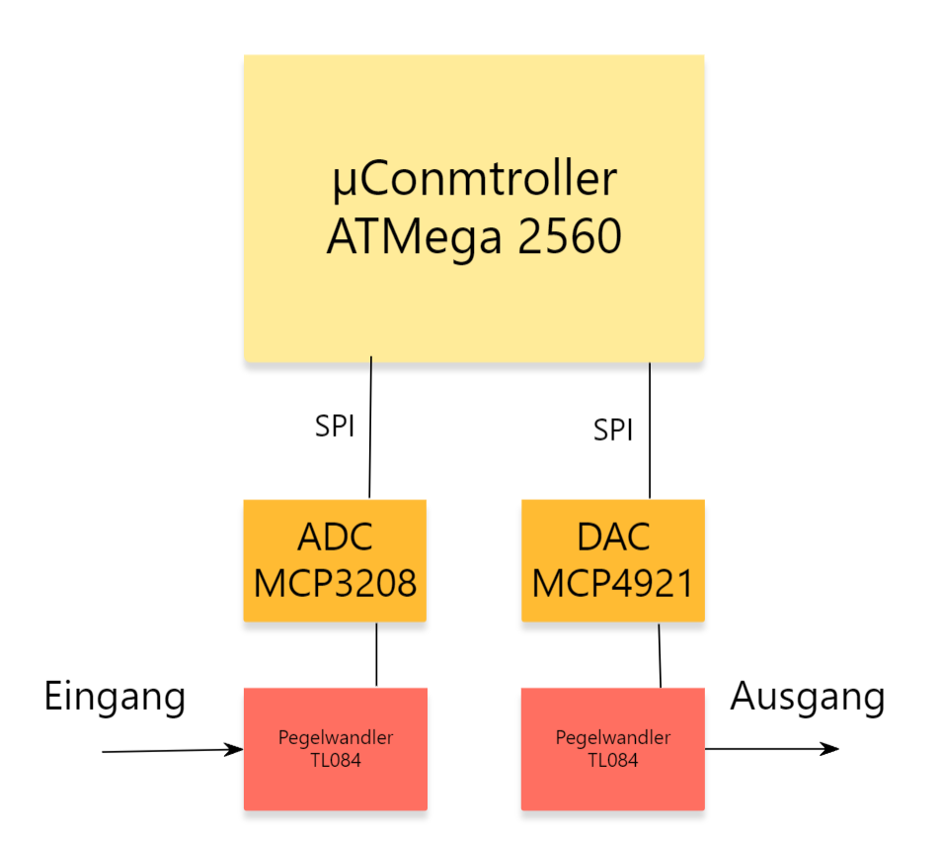
Systemdiagramm

Slide 4
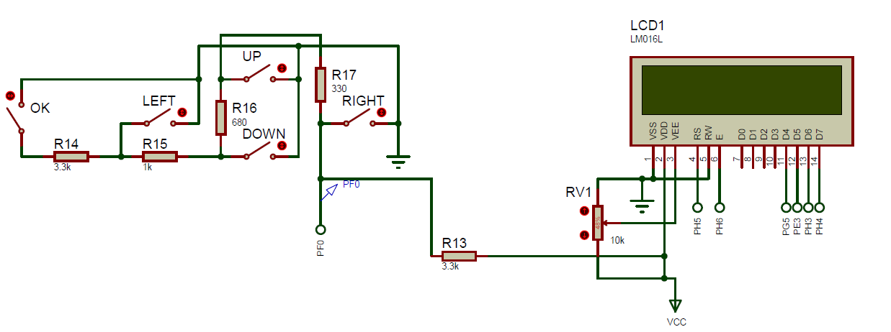
Verschaltung des LCD-Displays

Slide 5
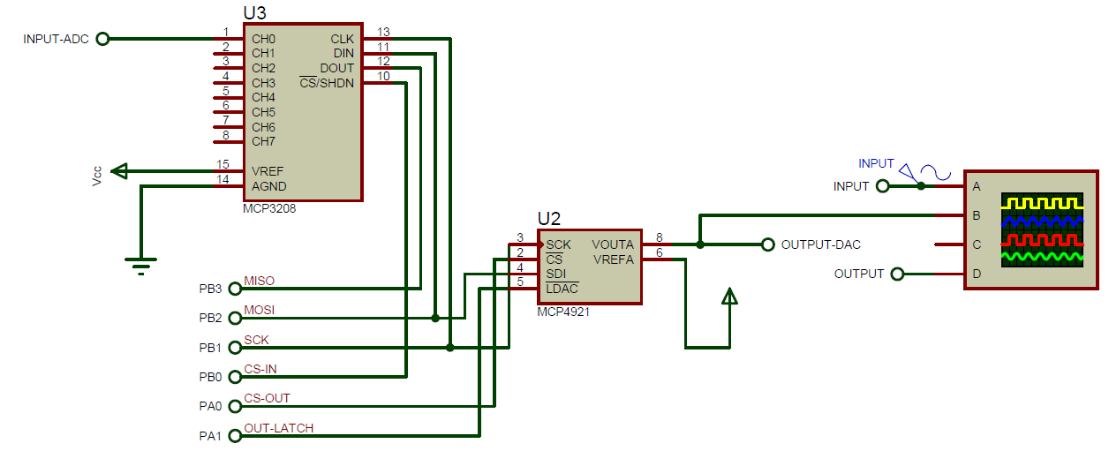
Verschaltung des DAC und ADC

Slide 6
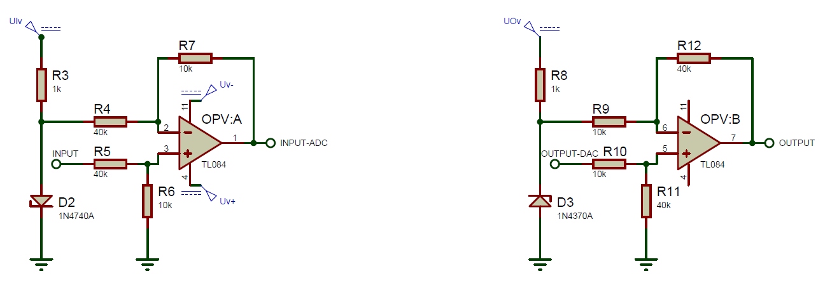
Verschaltung der Pegelwandler

Slide 7
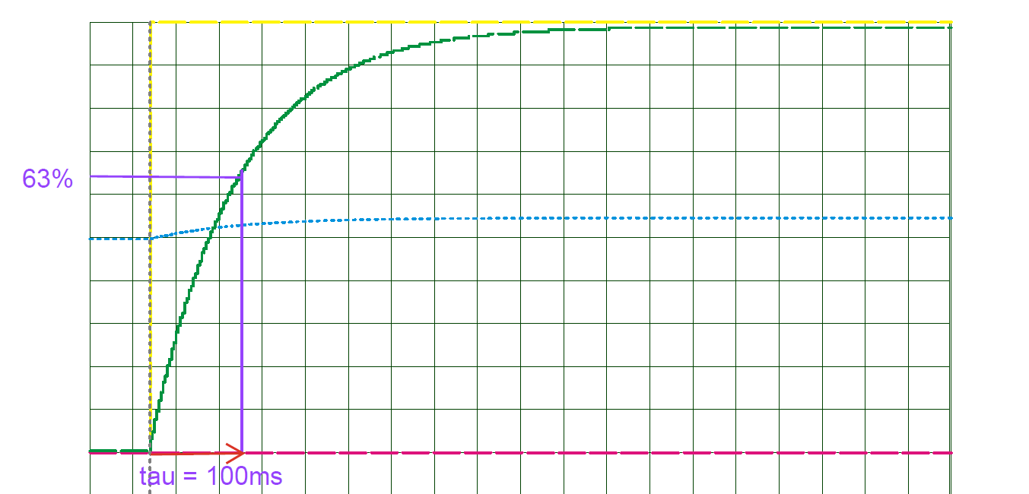
Sprungantwort
Verstärkung: 1
Grenzfrequenz: 10Hz

Slide 8
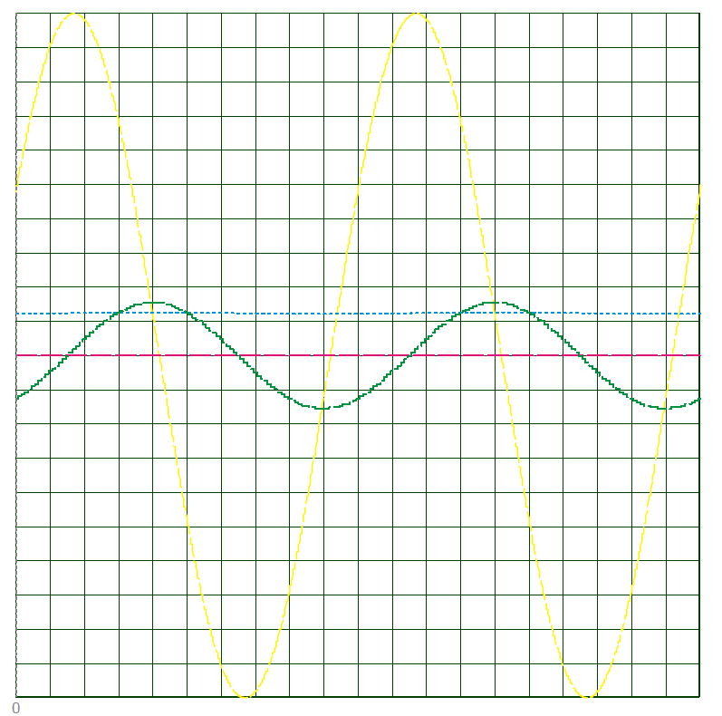
Filter bei der Grenzfrequenz
Verstärkung: 1
Grenzfrequenz: 10Hz
Signalfrequenz: 10Hz

Slide 9
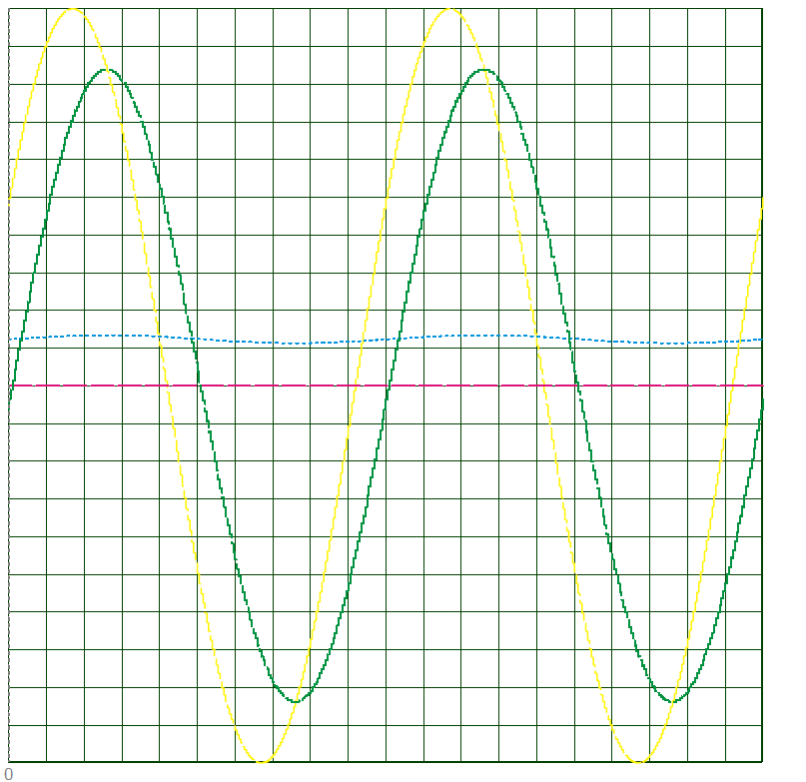
Filter bei 1/10 der Grenzfrequenz
Verstärkung: 1
Grenzfrequenz: 10Hz
Signalfrequenz: 1Hz

Slide 10

https://i.pinimg.com/1200x/c5/31/95/c53195a7af05160e0f5838e88e3c749e.jpg

